Slide 1


КОМПЛЕКСНЫЕ СИСТЕМЫ ОБЕСПЕЧЕНИЯ БЕЗОПАСНОСТИ И ИНФОРМИРОВАНИЯ НА ТРАНСПОРТЕ

Slide 2
Возможности системы видеонаблюдения
Анализ событий на борту транспортного средства
Выявление объективных причин аварий и других нештатных ситуаций
Отображение местоположения транспортного средства на карте, контроль выезда транспорта за пределы рабочей зоны
Возможность получения информации с датчиков уровня топлива, температуры, задымления, ADAS
Оповещение об экстренных ситуациях, возможность связаться с диспетчером для получения оперативной помощи
Система помощи, контроль соблюдения ПДД, скоростного режима, безопасность вождения усталости водителя
Оптимизация распределения автобусов на маршрутах
Оценка экономической эффективности каждого транспортного средства

Slide 3
Видеонаблюдение на транспорте. Законодательство
СИСТЕМАМИ ВИДЕОНАБЛЮДЕНИЯ ДОЛЖНЫ БЫТЬ ОСНАЩЕНЫ ТРАНСПОРТНЫЕ СРЕДСТВА,ИСПОЛЬЗУЕМЫЕ ДЛЯ РЕГУЛЯРНОЙ И ЗАКАЗНОЙ ПЕРЕВОЗКИ ПАССАЖИРОВ И БАГАЖА ИЛИ ОПАСНЫХ ГРУЗОВ*. ФЗ-16 ОТ 09.02.2007 «О ТРАНСПОРТНОЙ БЕЗОПАСНОСТИ»: - автомобили, используемые для осуществления регулярной перевозки пассажиров и багажа, - для перевозки пассажиров и багажа по заказу; - транспортные средства, используемые для перевозки опасных грузов.
Постановление Правительства РФ № 924 от 14.09.2016 г. Оснащению аппаратурой видеообнаружения объектов в кабине ТС подлежат транспортные средства 1, 2, 3 категорий (п. 20, п 23, п 26). Приказ Минтранса России от 21.02.2011 N 62 выделяет три категории транспортных средств.
Постановление Правительства РФ № 969 от 26.09.2016 г.: «Об утверждении требований к функциональным свойствам технических средств обеспечения транспортной безопасности и Правил обязательной сертификации технических средств обеспечения транспортной безопасности»: разрешение изображения не менее 1000х1200 пикселей, цикличность времени записи – не менее 24 часов, хранение данных – не менее 1 месяца.
Постановление Правительства РФ № 1097 от 24.10.2014: Закреплено требование об оснащении учебных транспортных средств (автомобили, используемые при проведении практических экзаменов средствами аудио- и видеорегистрации процесса проведения практических экзаменов).
*за исключением легковых ТС осуществляющих заказные перевозки; ТС, осуществляющих заказные перевозки в сфере ритуальных услуг; автобусы, используемые для перевозки учащихся от места обучения до места проживания и обратно на безвозмездной основе; а также за исключением прицепов, полуприцепов, используемых для перевозки опасных грузов.

Slide 4

Согласно Постановлению Правительства № 969 используемые на транспорте видеорегистраторы, видеокамеры и программное обеспечение должны быть сертифицированы в ФКУ НПО «СТИС» МВД России.
Ответственность перевозчика за невыполнение законов: АДМИНИСТРАТИВНАЯ ОТВЕТСТВЕННОСТЬ (СТАТЬЯ 11.15.1 КОАП РФ): ШТРАФ до 100 000 рублей ИЛИ АДМИНИСТРАТИВНОЕ ПРИОСТАНОВЛЕНИЕ ДЕЯТЕЛЬНОСТИ ОРГАНИЗАЦИИ НА СРОК ДО 90 СУТОК УГОЛОВНАЯ ОТВЕТСТВЕННОСТЬ (СТАТЬЯ 263.1 УГОЛОВНОГО КОДЕКСА РФ): ОТ ШТРАФА ДО ЛИШЕНИЯ СВОБОДЫ НА СРОК от 5 до 8 лет

Slide 5
Факторы и основания комплектации
Комплектация и места размещения элементов системы видеонаблюдения зависят от автопарка, деятельности Перевозчика и законодательных требований: - тип перевозок (пассажирские, опасные грузы по ДОПОГ, учебные, грузовые и т.д.) - модификация транспортных средств (модели авто, количество дверей, в том числе запасных, местонахождение моторного отсека) - дополнительные технические требования Заказчика и специфика его деятельности (предоставление точек доступа Wi-Fi в салоне, дополнительный контроль манипуляций водителей с топливом, и др.).
В зависимости от типа перевозок и категорирования транспортного средства минимальный комплект состоит из:
Нескольких видеокамер, обеспечивающих запись видео в наиболее важных точках (передняя камера, кабина, цистерна, наливной узел, моторный отсек).
Видеорегистратора (количество каналов соответствует числу устанавливаемых камер)
Монитор для вывода информации с камер в режиме реального времени.

Slide 6
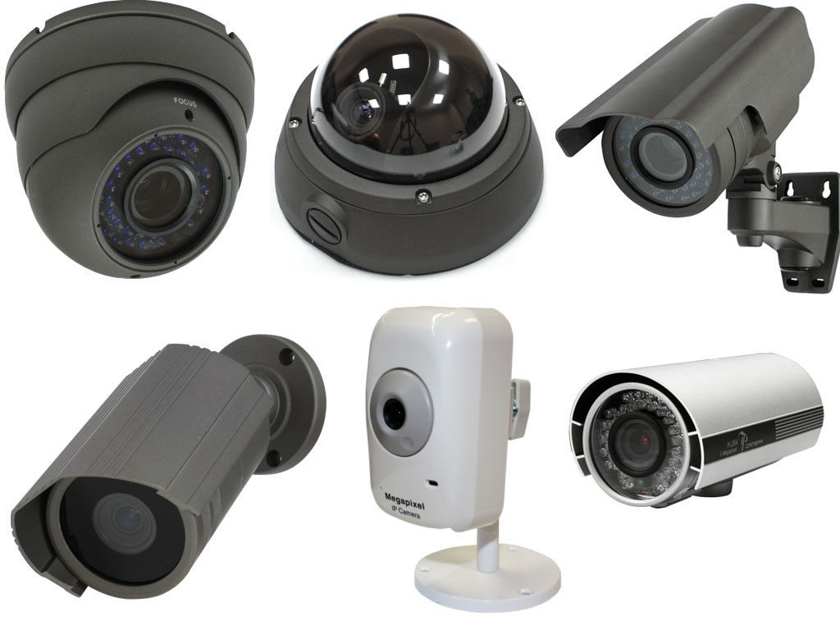
Преимущества системы видеонаблюдения
Видеорегистратор, камеры и программное обеспечение сертифицированы в соответствии со всеми требованиями разделов V и VII Постановления Правительства №969; Видеорегистратор в антивандальном исполнении с возможностью приема до 12-ти потоков видеоданных с AHD и IP-видеокамер, устанавливаемых на ТС; Суперконденсаторы на плате видеорегистратора позволяют увеличить срок служб
Широкий выбор сертифицированных видеокамер со степенью защиты IP 67: ы регистратора и носителя информации.

Slide 7
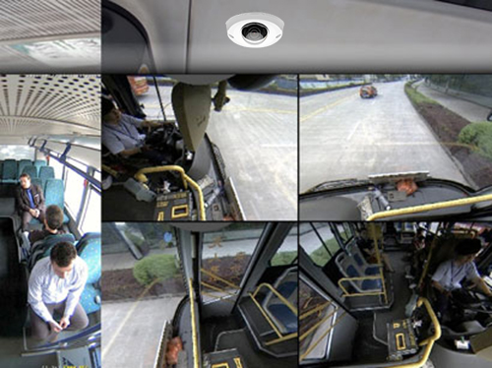
Преимущества системы видеонаблюдения СЕРТИФИЦИРОВАННОЕ ПРОГРАММНОЕ ОБЕСПЕЧЕНИЕ ПОЗВОЛЯЕТ:
Просматривать видео онлайн; Отслеживать местоположение ТС на электронной карте; Просматривать и контролировать состояния ТС; Получать фотоснимки; Искать и загружать видео; Отслеживать статистику срабатывания тревог в режиме реального времени; Просматривать профиля водителя; Просматривать данные и статистику пассажиропотока.
Возможность доработки программного обеспечения, в том числе на основе открытого API. Различный функционал: от минимального до индивидуального по ТЗ Заказчика. Предпродажное тестирование оборудования под нагрузкой. Гарантия на оборудование - 12 месяцев. Сертификация производства ISO 9001.

Slide 8
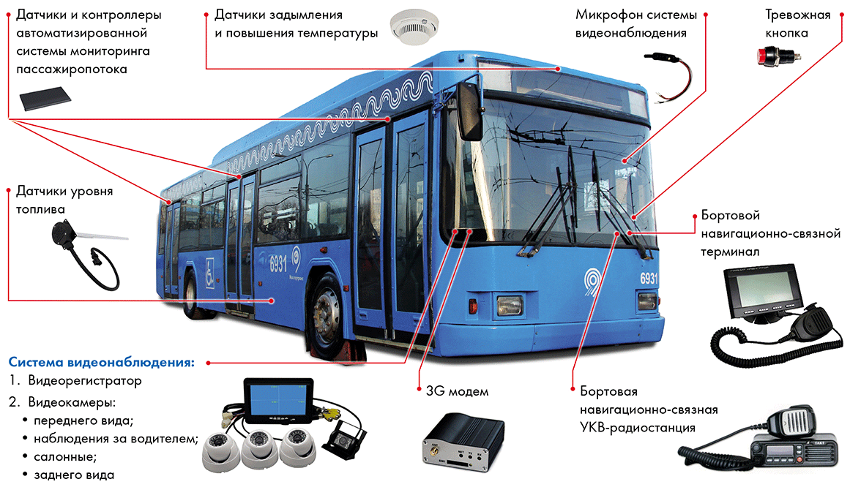
Адаптация к потребностям заказчика
Благодаря модульной архитектуре, систему удобно и просто монтировать на любую коммерческую и специальную технику. Это позволяет оптимизировать расходы и удовлетворить индивидуальные потребности заказчика. Оборудование может быть доработано, чтобы максимально соответствовать ТЗ заказчика (расширение количества подключаемых камер, портов RS-232, RS-485, подключение к CAN, регистраторы только на IP камерах, и др.) Система предназначена для повышения уровня безопасности и качества обслуживания пассажиров наземного общественного транспорта, а также для защиты интересов перевозчика в спорных ситуациях. Возможность передачи данных по Wi-Fi во время нахождения в парке (по желанию заказчика).

Slide 9
Екатеринбург, ул. Белинского, 154-37 тел (343) 269-16-33, 269-16-34
ВИДЕОНАБЛЮДЕНИЕ НА ТРАНСПОРТЕ: УМНОЕ РЕШЕНИЕ ДЛЯ РАЗВИТИЯ БИЗНЕСА
Арамиль, ул. Гарнизон, 17 В, тел (343) 302-00-43
www.kriptofederal.ru
www.rus282.ru

